Slide 1
Ziektegerichte palliatie
Gemma ter Maat – Internist in opleiding - Maart 2020

Slide 2
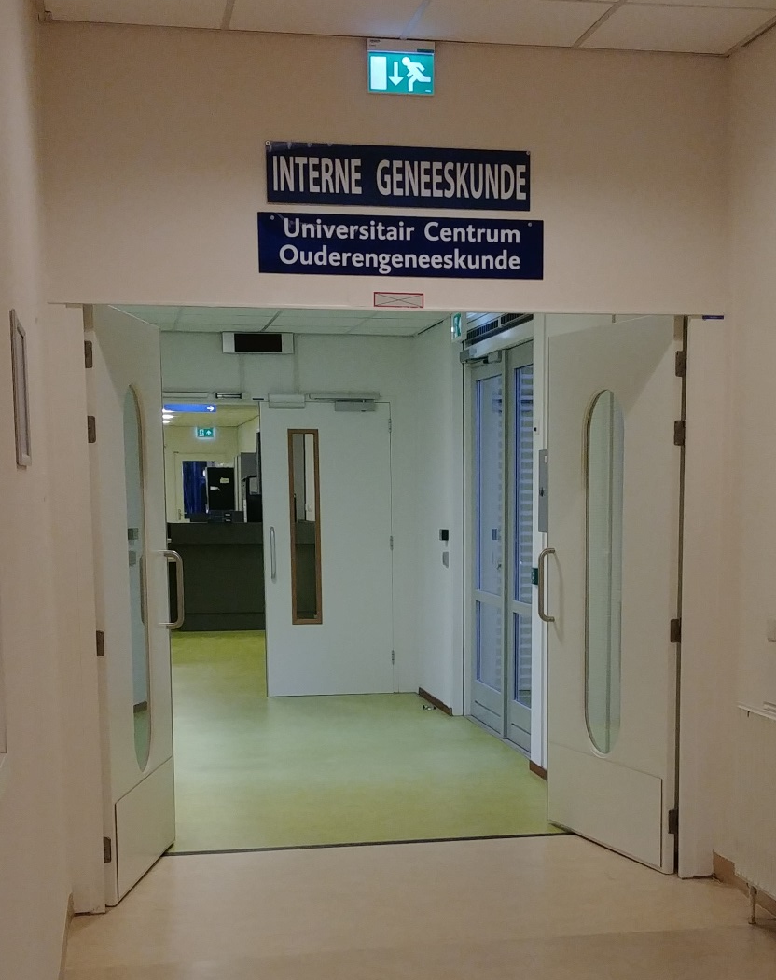

Slide 3
Opbouw presentatie
Theorie ziektegerichte palliatie
Behandeldilemma’s in de praktijk
Hoe kom je tot beslissingen?
Slechtnieuwsgesprekken

Slide 4
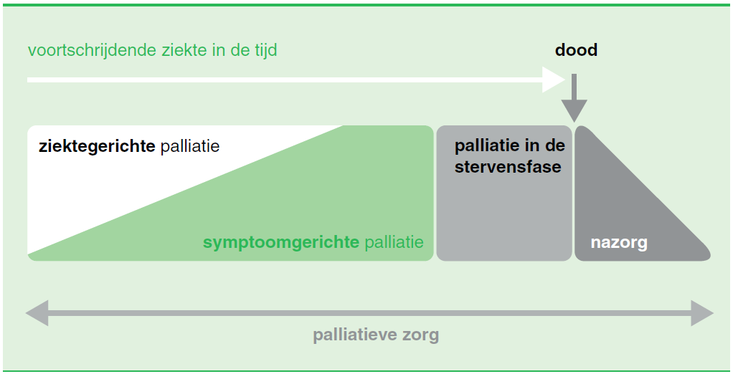
Ziektegerichte palliatie

Slide 5
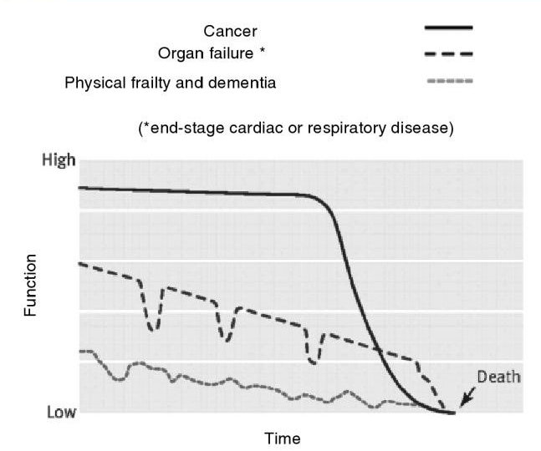
Palliatieve zorg buiten de oncologie

Slide 6
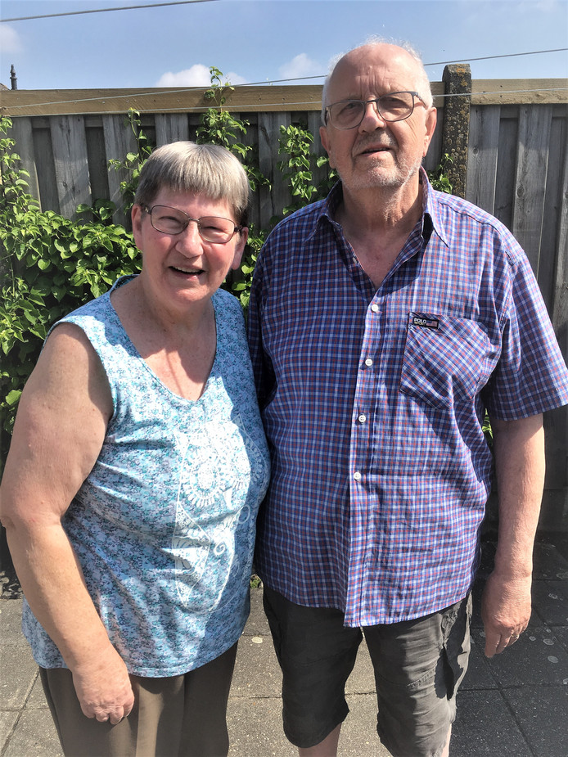
Casuïstiek

Slide 7
Casuïstiek
Meneer H. van 76 jaar wordt vanwege buikpijn, gewichtsverlies en anemie verwezen naar de internist. Er wordt een colonoscopie uitgevoerd, waarbij een tumor in het colon wordt gezien die niet te passeren is met de scoop. Op een CT-scan die aanvullend wordt gemaakt, worden meerdere metastasen in de lymfeklieren gezien.
Meneer H. is binnenkort 50 jaar getrouwd, en woont samen met zijn echtgenote. Ze hebben 2 kinderen, waarvan er 1 in het buitenland woont.

Slide 8
Casuïstiek (2)
Meneer H. wordt besproken in een multidisciplinair overleg waar oncologen, chirurgen, MDL-artsen en radiotherapeuten bij aanwezig zijn. Hierin komt naar voren dat er verschillende behandelmogelijkheden zijn:
Een uitgebreide en zeer zware operatie waarbij geprobeerd zal worden om de tumor met alle uitzaaiingen weg te halen. De buik wordt nagespoeld met chemotherapie (HIPEC). Na herstel van de operatie volgt aanvullende chemotherapie.
Een ontlastend stoma om te voorkomen dat hij een ileus krijgt, gevolgd door palliatieve chemotherapie.
Een stent in de dikke darm om te voorkomen dat hij een ileus krijgt; hierna zou er nog beperkt palliatieve chemotherapie gegeven kunnen worden.

Slide 9

Vragen bij de casus
Deze casus is natuurlijk niet volledig. Welke informatie mis je om een behandeladvies te geven aan meneer H.?
Wie besluit uiteindelijk welk behandeltraject gevolgd gaat worden?
Op welke manier zou zo’n besluit volgens jou tot stand moeten komen? Wat kan de rol van de verpleegkundige daarin zijn?

Slide 11
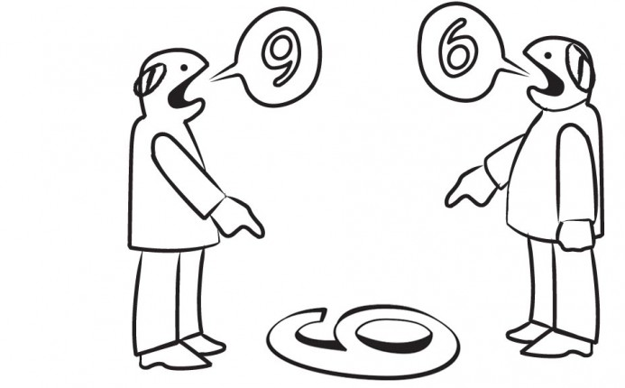
Behandeldilemma’s: waar te beginnen?
Medisch perspectief
Patiënt-specifiek perspectief
Perspectief in de tijd

Slide 12
Medisch perspectief
Is er een (harde) indicatie voor de behandeling?
Leidt een behandeling tot minder klachten bij de patiënt?
Wat is de last van de behandeling?
Wat is de last van de ziekte als er geen behandeling plaatsvindt?
Wat zijn de andere mogelijkheden voor behandeling (inclusief palliatieve behandeling of niet behandelen)?

Slide 13
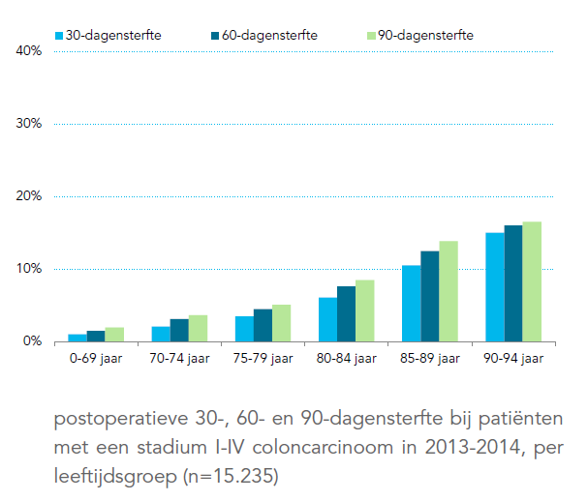
Overbehandeling?
IKNL

Slide 14
Medisch technisch perspectief
Klinische beoordeling door de verschillende specialisten
MDO

Slide 15
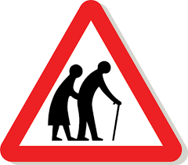
Patiënt specifiek perspectief
Wat is de conditie van deze patiënt?
Wat is het (operatie)risico bij deze patiënt?
Wat zijn de doelen, voorkeuren en verwachtingen van de patiënt?
CGA
Comprehensive Geriatric
Assessment

Slide 16
CGA (Comprehensive Geriatric Assessment)
Geriater of internist ouderengeneeskunde
Systematisch in kaart brengen van alle domeinen
  Somatisch
  Psychisch
  Sociaal
  Functioneel
Nadeel: tijd, kosten, efficiëntie van zorg
Doelen:
  Optimalisatie / begeleiding rondom behandeling
  Hulp bij behandelbeslissingen

Slide 17
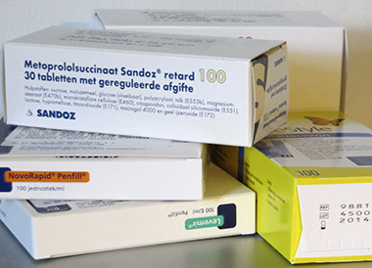
Somatisch functioneren
Voorgeschiedenis
Medicatie
Intoxicaties
Lichamelijk onderzoek

Slide 18

Psychisch functioneren
Wilsbekwaamheid
Stemming
Eerder delier
Cognitie

Slide 19
Herkennen van cognitieve stoornissen
Head turning sign
Mantelzorger is meer aan het woord dan patiënt zelf
Patiënt kan informatie niet reproduceren
Valt in herhaling zonder dat patiënt dit zelf doorheeft
Woordvindstoornissen
Traagheid
Waarom bent u hier vandaag?

Slide 20
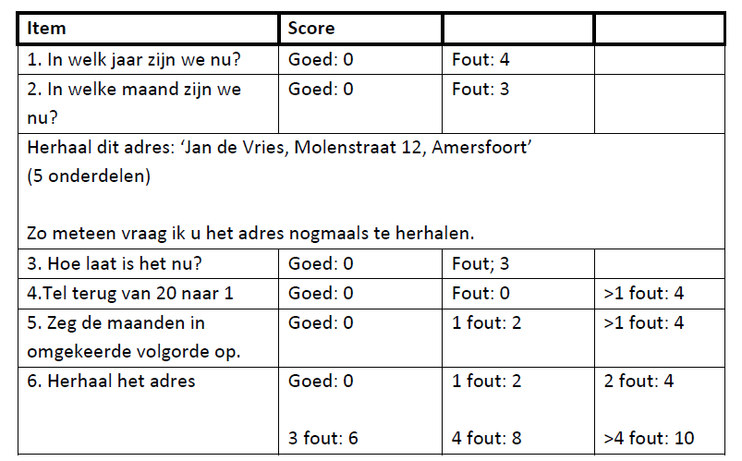

Slide 21
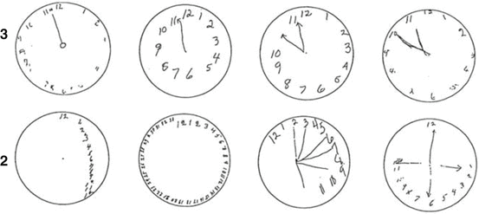
Kloktekentest

Slide 22
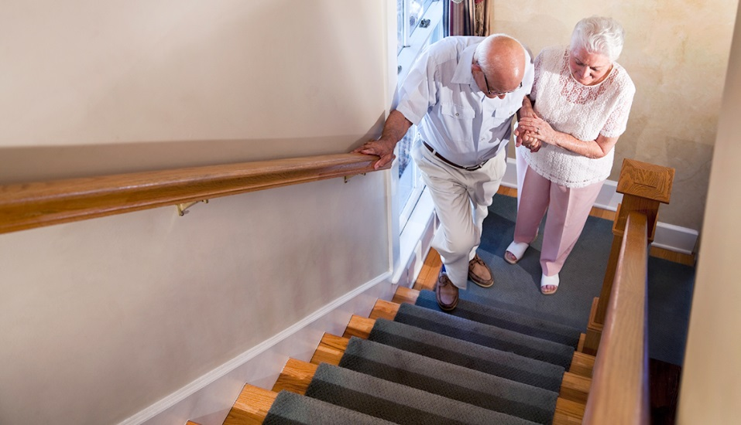
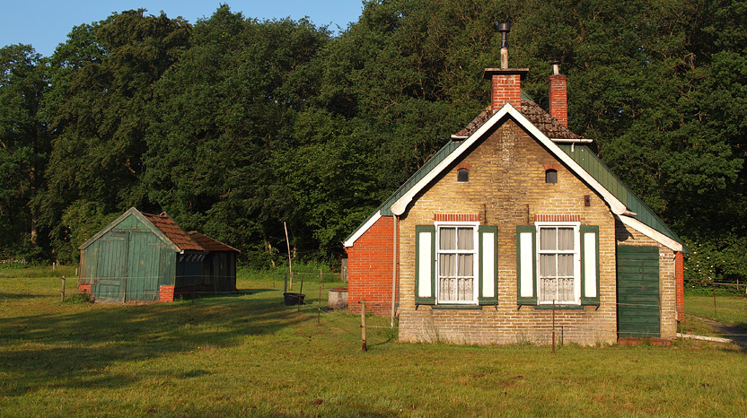
Sociale situatie
Woonsituatie
Partner en kinderen
Verder netwerk
Mogelijke mantelzorgers

Slide 23
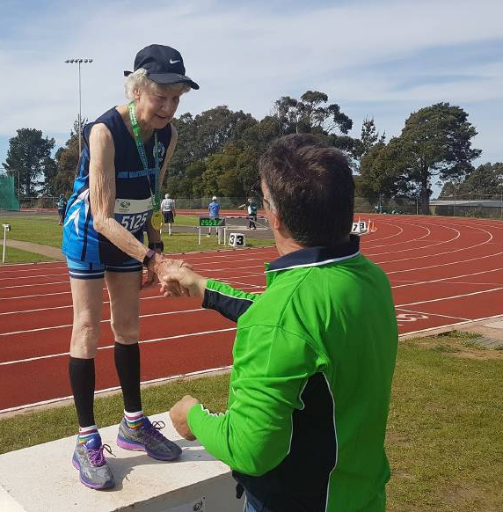
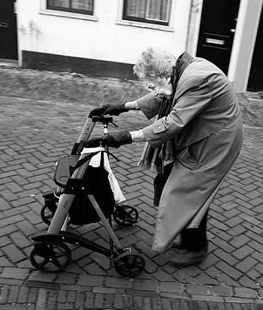
Functionele situatie
ADL/IADL
Dagelijks functioneren
Mobiliteit/vallen
Voedingstoestand
Visus en gehoor

Slide 24
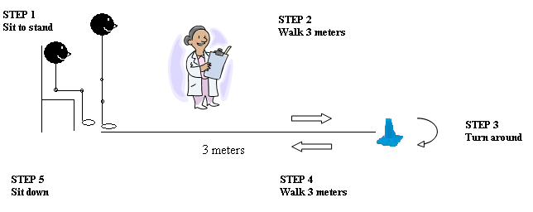
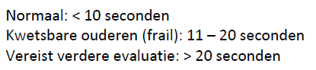
Timed up and go (TUG)

Slide 25
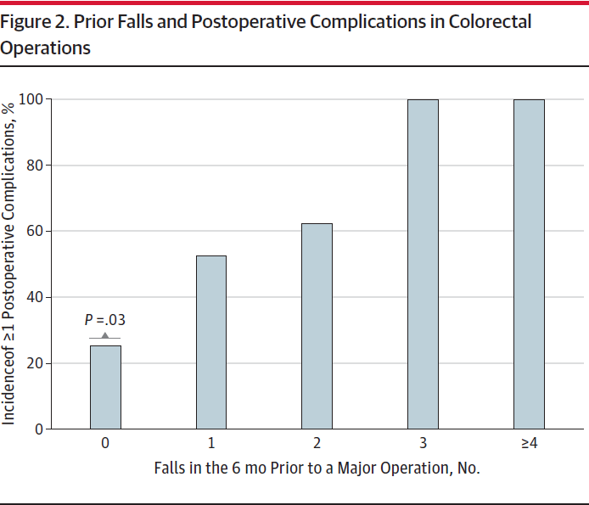
Vallen
N = 235
Gem 74 jaar
33 % viel
Jones et al JAMA Surgery 2013

Slide 26
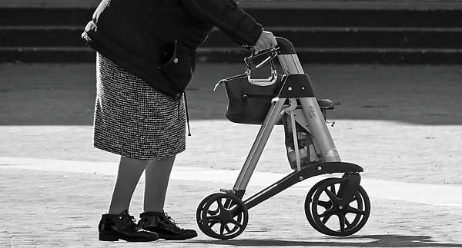
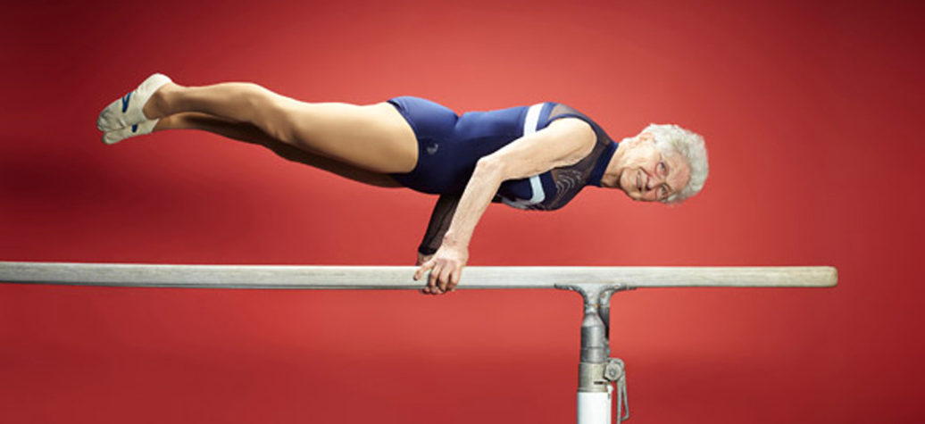
Fit vs Frail

Slide 27
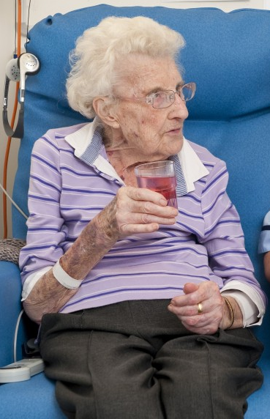
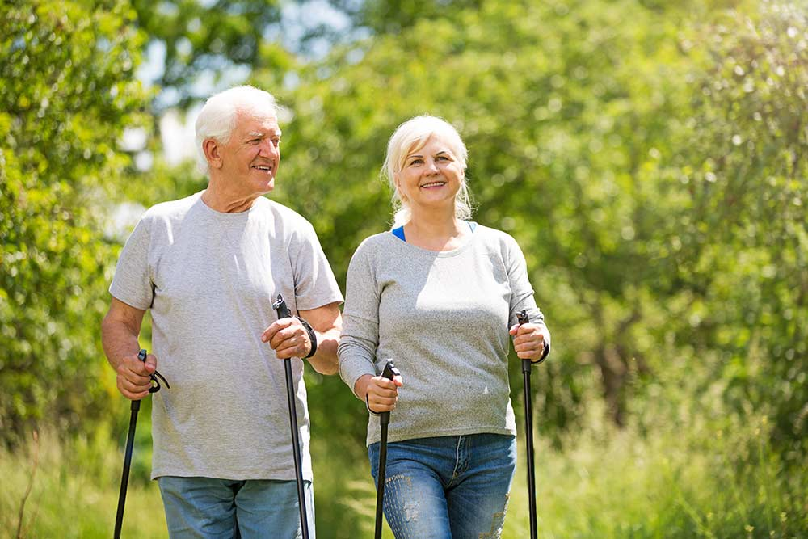
Frailty / Kwetsbaarheid
Geen eenduidige definitie
Kwetsbaarheid voor het optreden van complicaties door verminderde reservecapaciteit van verschillende fysiologische systemen
Uitingen
  Vallen
  Onbedoeld gewichtsverlies
  Afname loopsnelheid
  Vermoeidheid
  Afname spiermassa en spierkracht

Slide 28
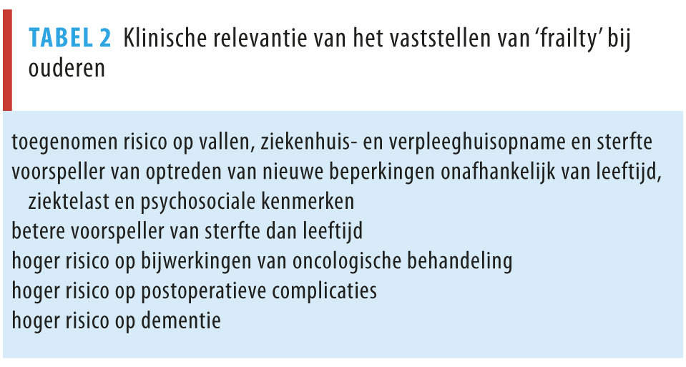
Frailty (2)
Ned Tijdschr Geneeskd. 2009;153:A183

Slide 29
Wat wil de patiënt zelf?
Hoe vraag je naar de wensen van een patiënt?
  Wat zou u tot het eind van het leven willen kunnen doen?
  Wat is belangrijk voor u als u nadenkt over de toekomst?
  Waar zou u zich zorgen over maken op het moment dat u niet meer beter wordt?
  Wat is belangrijk voor u als het gaat om beslissingen over uw gezondheid?
  Waaruit put u hoop / vindt u kracht in deze periode van ziekte?
  Hoe ziet een goede dag voor u eruit?

Slide 30
Wat wil de patiënt zelf?
Zorg voor een veilig gesprek waarin je contact maakt met de patiënt.
Begrijpt de patiënt waar het over gaat?
Welke informatie wil de patiënt hebben?
Geef de patiënt tijd en ruimte om te beslissen.

Slide 31
Patiënt specifiek perspectief
Breng de patiënt somatisch, psychisch, sociaal en functioneel in kaart.
Vraag je af of er sprake is van verhoogde kwetsbaarheid en betrek dat in je besluit.
Neem de tijd en ruimte om te inventariseren wat voor de patiënt belangrijk is.

Slide 32
Perspectief in de tijd
Wat zou de levensverwachting van de patiënt zijn geweest als hij deze ziekte niet had gehad?
Wat voegt de behandeling toe aan de levensverwachting van de patiënt?
Wat is de levensverwachting met deze ziekte als er geen behandeling plaatsvindt?

Slide 33
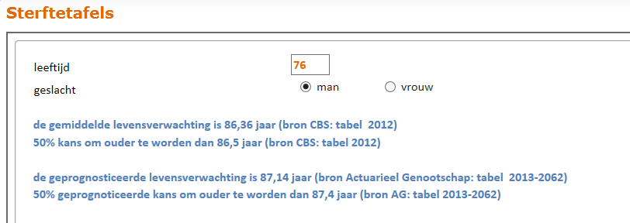
Levensverwachting van dhr. H?

Slide 34

Hoe kom je tot een besluit?

Slide 35

Besluitvorming
Alle informatie samenbrengen in 1 bespreking
Neem de tijd voor een passend besluit
Raadpleeg collega’s

Slide 36
Rol van verpleegkundige
Brede informatie nodig voor goede besluitvorming
Mini-CGA door VPK bijv op GIO-poli

Slide 37
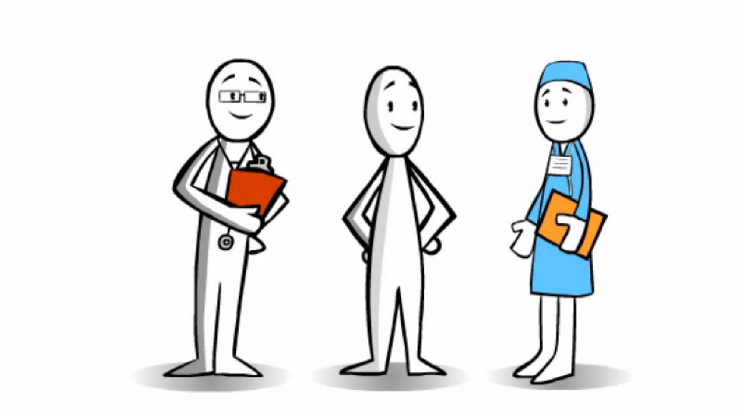
Shared decision making
“Er zijn meerdere keuze’s die goed zijn..”

Slide 38
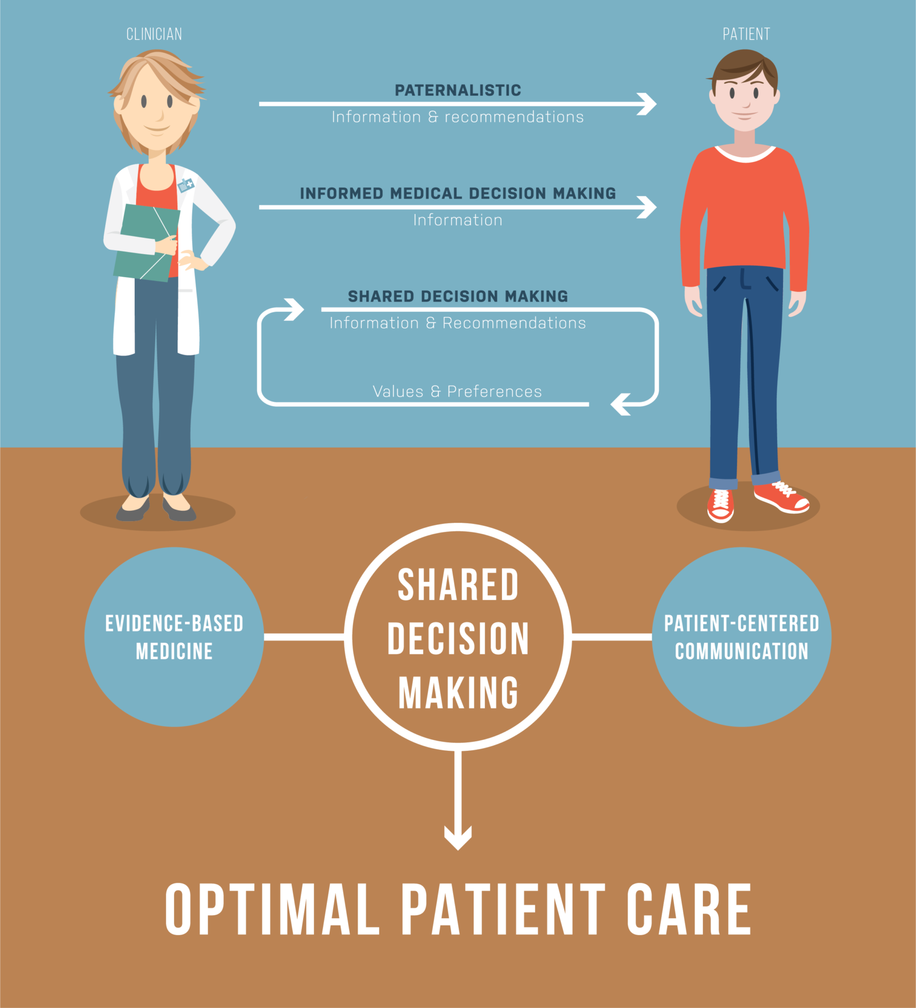

Slide 39
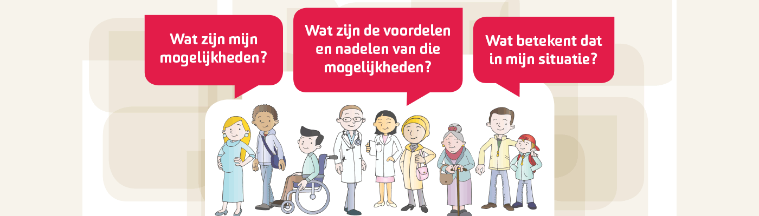
www.3goedevragen.nl

Slide 40

De jongere patiënt
Meer dan alleen het medische
Wat wil de patiënt?
Neem de tijd!

Slide 41
Pro-actieve zorgplanning
Tijdig inventariseren van zorgbehoefte op verschillende palliatieve domeinen
Inventariseren van behandel (on)mogelijkheden
Bespreken van wensen rondom het levenseinde (plaats van overlijden, euthanasie, palliatieve sedatie)
Voorkomen van onnodige ziekenhuisopnames

Slide 42
(te) lang behandelen?
Doen is makkelijker dan laten
  Focus van richtlijnen en opleidingen.
  Medische innovaties (TAVI, protontherapie)
  Ook voor patiënt (veiligheid) en familie (teken van genegenheid)
Praten over het levenseinde is niet gewoon en moeilijk.
Het zorgstelsel is gericht op productie.
  Afzien van behandelen is financieel minder aantrekkelijk
  Gesprekken over keuzes kosten tijd en zijn moeilijker te declareren
  Instellingen worden afgerekend op sterftecijfers
  Gebrek aan regie.
Strikte scheiding tussen curatieve en palliatieve zorg
Maatschappelijk: “Opgeven is geen optie”

Slide 43


Praten over het levenseinde
  Waarom is het moeilijk?
    Patiënten of familie worden er depressief van
    Het ontneemt patiënten alle hoop
    Palliatieve zorg / opname in een hospice leidt tot toegenomen sterfte
    We kunnen de prognose niet goed inschatten
    We vinden het voeren van deze gesprekken moeilijk

Slide 45
Slechtnieuwsgesprekken

Slide 46
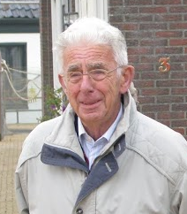
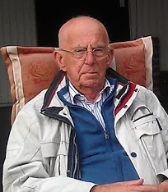
Slechtnieuwsgesprekken
Hoe wordt een ‘goed’ slechtnieuwsgesprek gevoerd?
Wat is het doel van een slechtnieuwsgesprek?

Slide 47
Slechtnieuwsgesprekken
Hoe zouden jullie het doen?

Slide 48
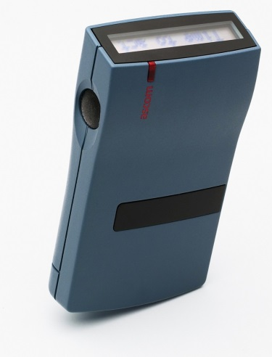


Opzet voor slechtnieuwsgesprek
Voorbereiden
Kort inleiden
De mededeling brengen – kort, duidelijk en realistisch
Ruimte geven
Aanvullend (beperkt!) informeren
Plannen en steunen
Afronden
Notes:
https://www.ntvg.nl/artikelen/het-slechtnieuwsgesprek-10-tips

Slide 50
Take Home Messages
Voor een goed behandelbesluit is veel meer informatie nodig dan alleen het medische.
Zorg dat de patiënt gehoord wordt.
Neem de tijd voor een behandelbesluit.
Denk na over de toekomst van de patiënt en bespreek dit, ook als dit over ‘zware’ onderwerpen gaat.

Slide 51


